Slide 1

کنترل تطبیقی
رگلاتورهای خودتنظیم (بخش دوم)
Self Tuning Regulator (Part II)
یزدان باتمانی
دانشگاه کردستان

Slide 2
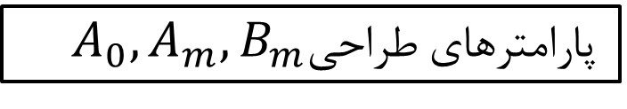
رگولاتورهای خودتنظیم غیرمستقیم
پارامترهای طراحی $A_{0}, A_{m}, B_{m}$
پارامترهای فرایند
RLS
خروجی
مطلوب
پارامترهای STR
u_{c}
u
y
کنترلگر STR
فرایند
ورودی کنترل
خروجی

Slide 3
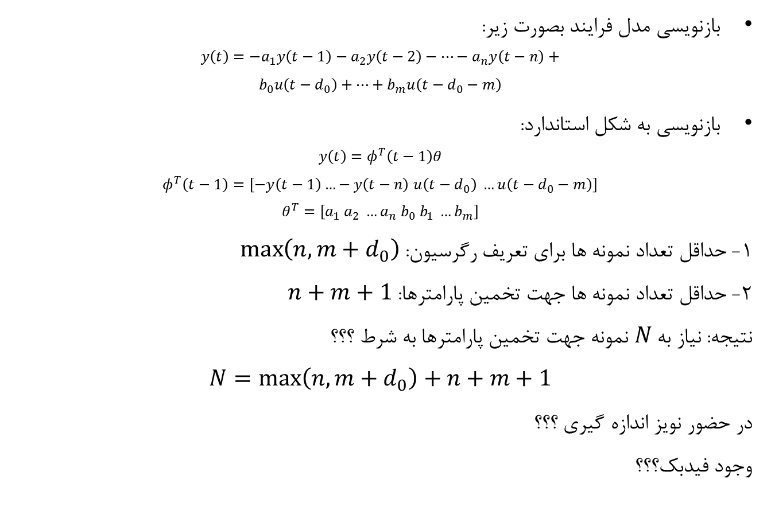
بازنویسی مدل فرایند بصورت زیر:
$$y\left(t\right)=−a_{1}y\left(t−1\right)−a_{2}y\left(t−2\right)−…−a_{n}y\left(t−n\right)+$$
$$b_{0}u\left(t−d_{0}\right)+…+b_{m}u\left(t−d_{0}−m\right)$$
بازنویسی به شکل استاندارد:
$$y\left(t\right)=φ^{T}\left(t−1\right)θ$$
$$φ^{T}\left(t−1\right)=\left[−y\left(t−1\right)…−y\left(t−n\right) u\left(t−d_{0}\right) …u\left(t−d_{0}−m\right)\right]$$
$$θ^{T}=\left[a_{1} a_{2} …a_{n} b_{0} b_{1} …b_{m}\right]$$
1- حداقل تعداد نمونه ها برای تعریف رگرسیون: $\max\left(n, m+d_{0}\right)$
2- حداقل تعداد نمونه ها جهت تخمین پارامترها: $n+m+1$
نتیجه: نیاز به$N$ نمونه جهت تخمین پارامترها به شرط ؟؟؟
$$N=\max\left(n, m+d_{0}\right)+n+m+1$$
در حضور نویز اندازه گیری ؟؟؟
وجود فیدبک؟؟؟

Slide 4
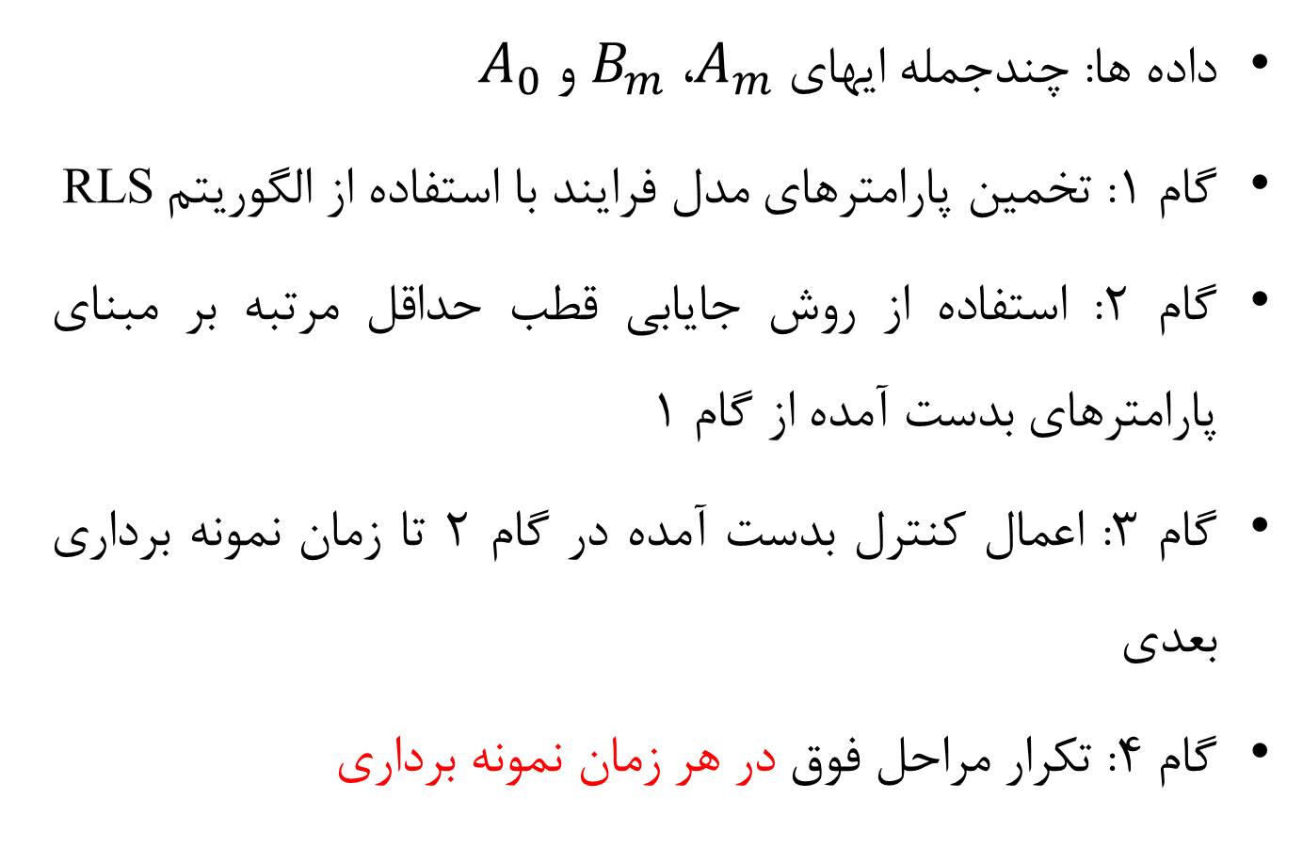
الگوریتم STR غیرمستقیم
داده ها: چندجمله ایهای $A_{m}$، $B_{m}$ و $A_{0}$
گام 1: تخمین پارامترهای مدل فرایند با استفاده از الگوریتم RLS
گام 2: استفاده از روش جایابی قطب حداقل مرتبه بر مبنای پارامترهای بدست آمده از گام 1
گام 3: اعمال کنترل بدست آمده در گام 2 تا زمان نمونه برداری بعدی
گام 4: تکرار مراحل فوق در هر زمان نمونه برداری

Slide 5
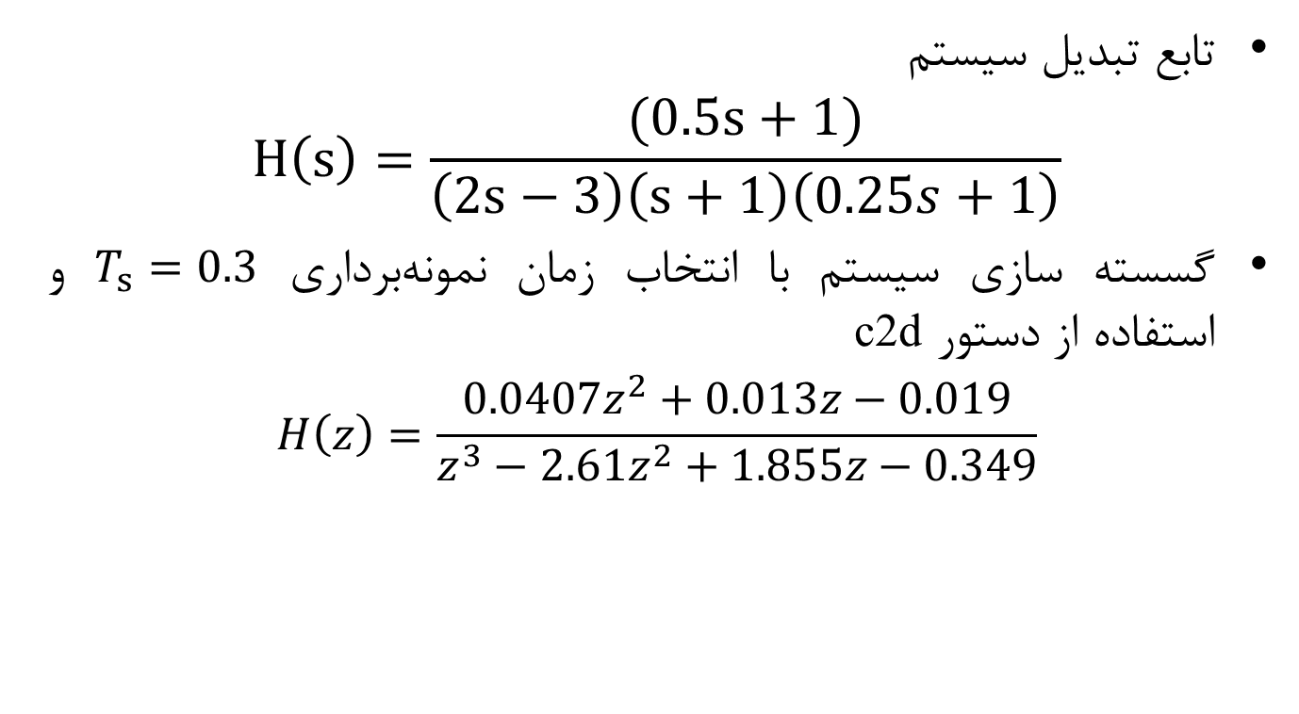
مثال
تابع تبدیل سیستم
$$H\left(s\right)=\frac{(0.5s+1)}{\left(2s−3\right)\left(s+1\right)\left(0.25s+1\right)}$$
گسسته سازی سیستم با انتخاب زمان نمونه­برداری $T_{s}=0.3$ و استفاده از دستور c2d
$$H\left(z\right)=\frac{0.0407z^{2}+0.013z−0.019}{z^{3}−2.61z^{2}+1.855z−0.349}$$

Slide 6
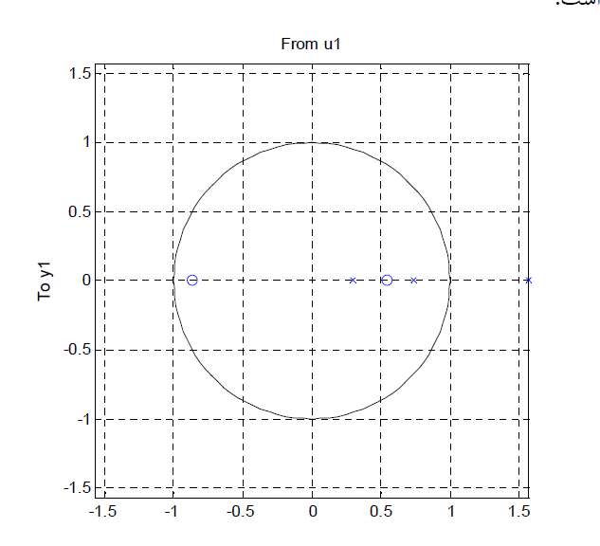

Slide 7
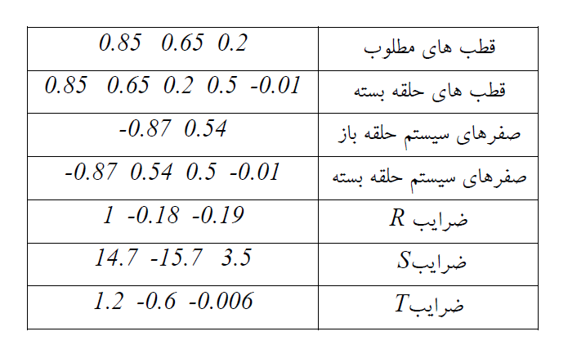
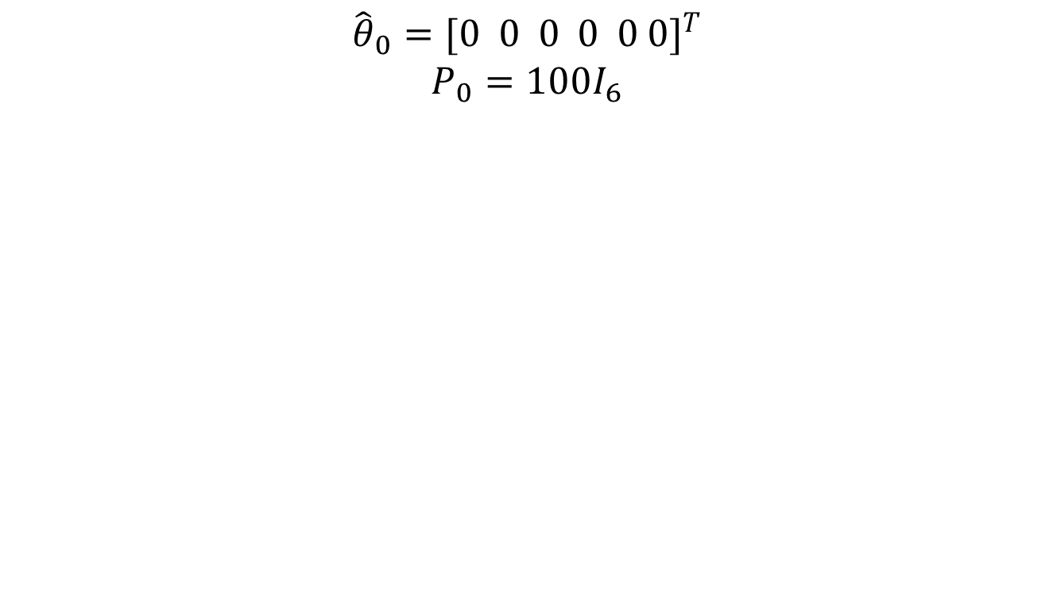
STR غیرمستقیم بدون حذف صفر فرایند
$${\hat{θ}}_{0}=[0 0 0 0 0 0]^{T}$$
$$P_{0}=100I_{6}$$

Slide 8
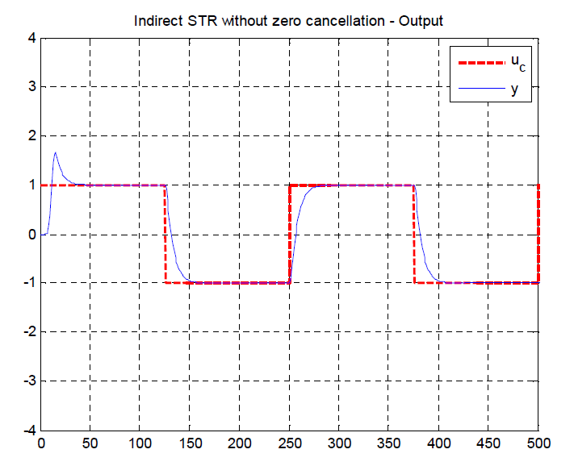

Slide 9
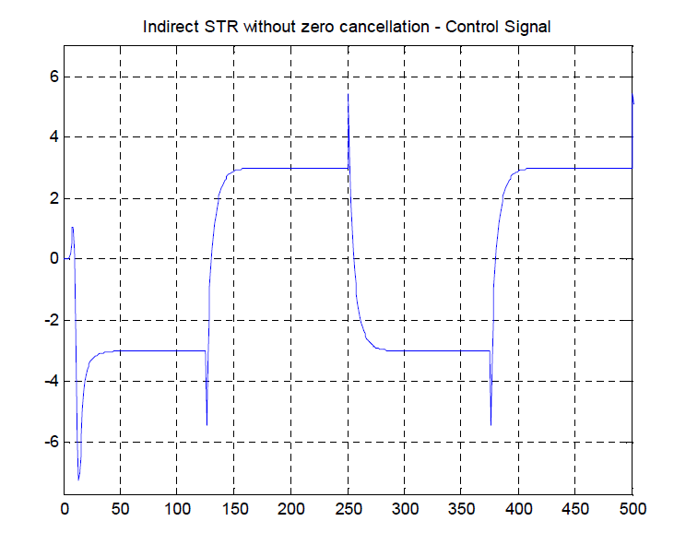

Slide 10
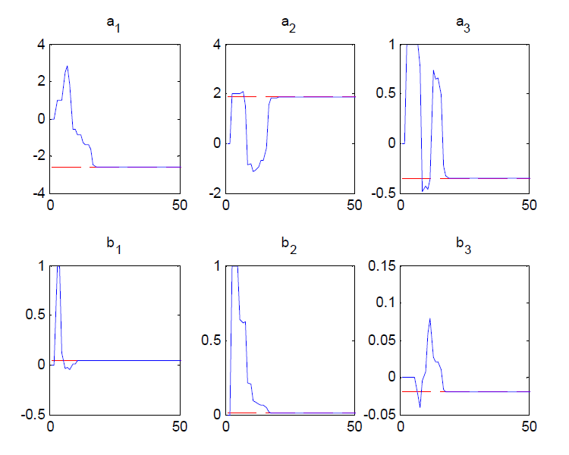
کاهش نوسانات اولیه؟ (نویزی نداریم)

Slide 11
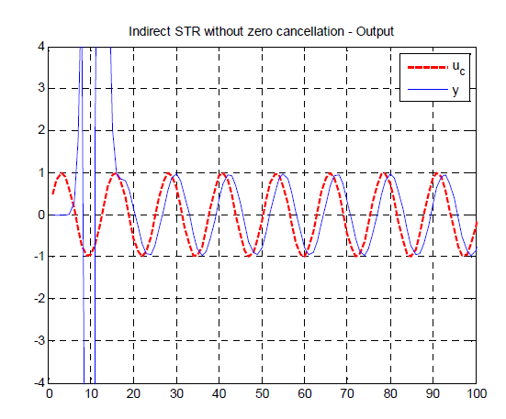
ردیابی سایر انواع ورودی ها؟

Slide 12
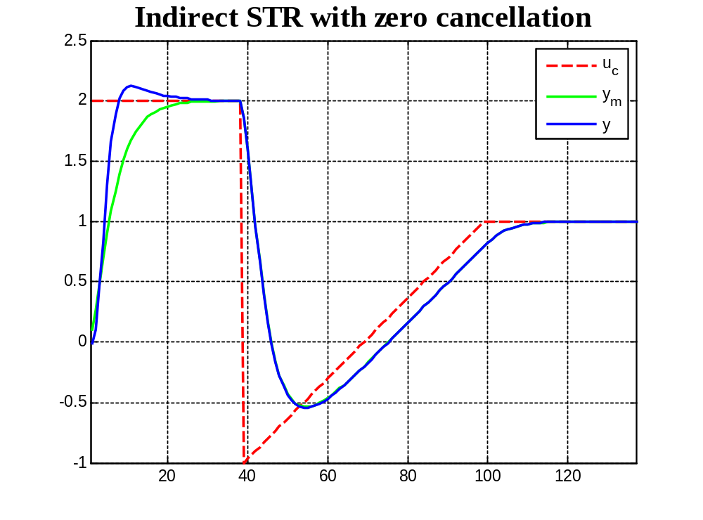

Slide 13
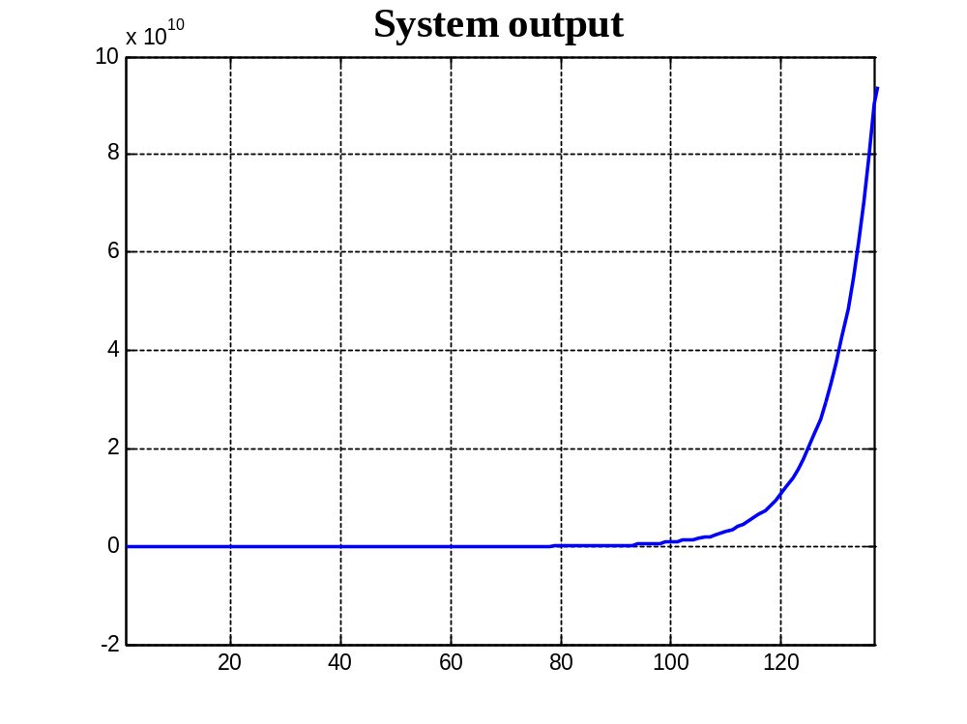
اثر مرتبه مدل: مرتبه اول

Slide 14
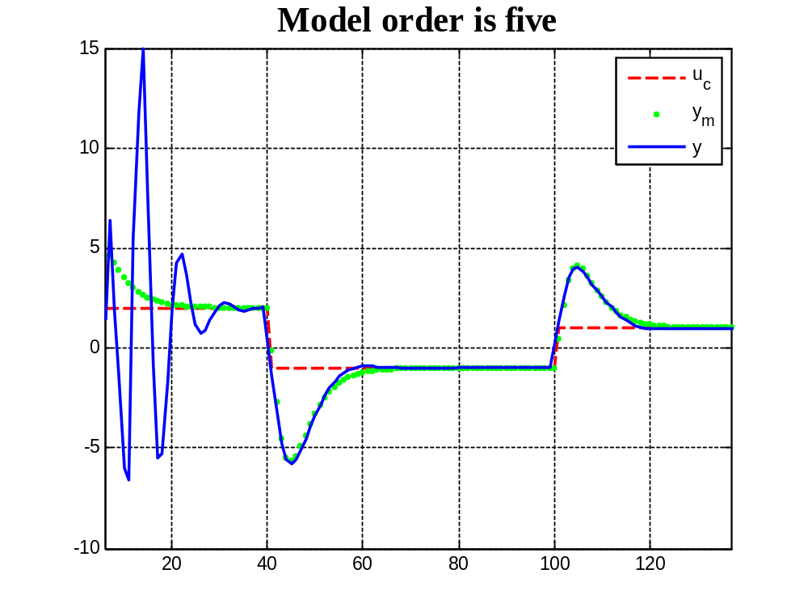
اثر مرتبه مدل: مرتبه 5

Slide 15
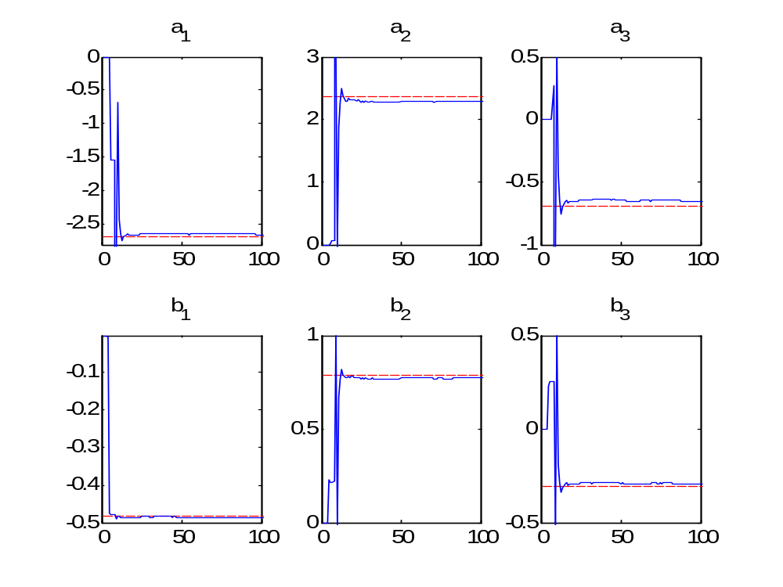
اثر نویز اندازه گیری: نویز رنگی

Slide 16
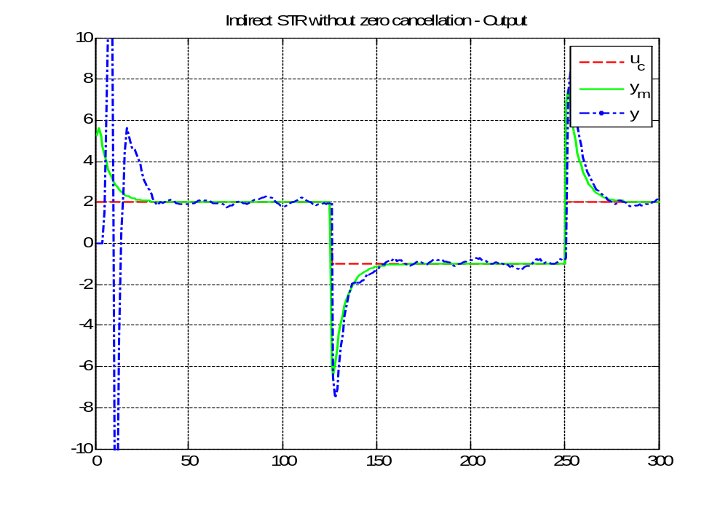

Slide 17
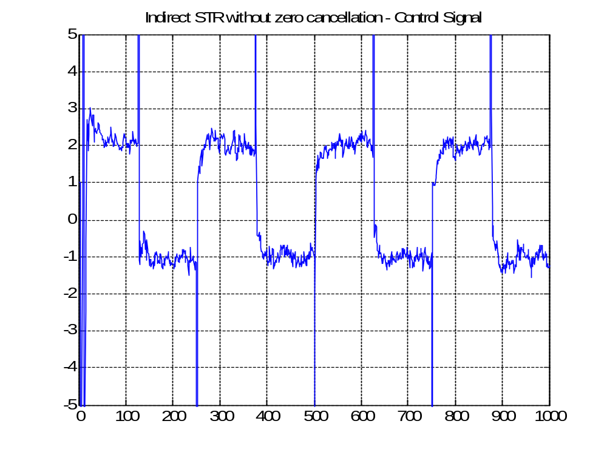

Slide 18
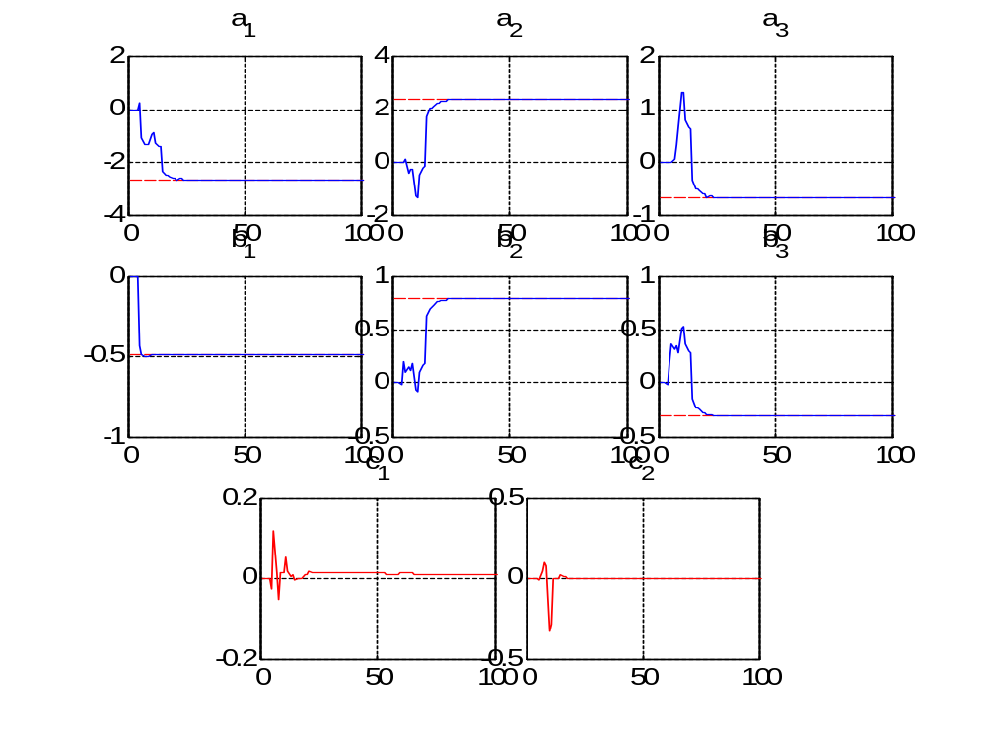
اثر نویز اندازه گیری: نویز رنگی ELS

Slide 19
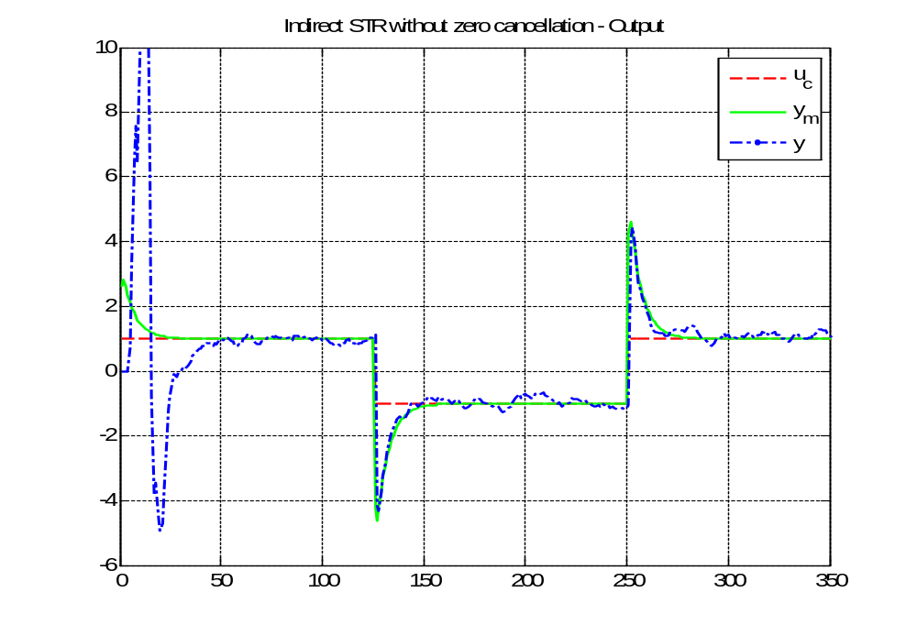
اثر ناچیز استفاده از ELS در نتایج؟

Slide 20
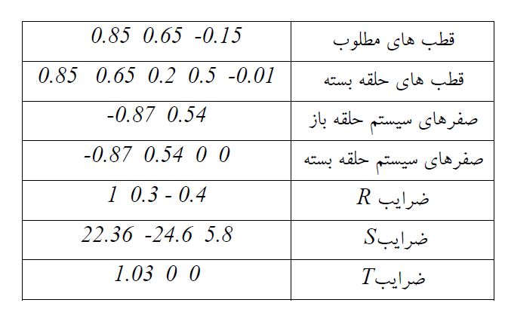
STR غیرمستقیم با حذف صفر فرایند

Slide 21
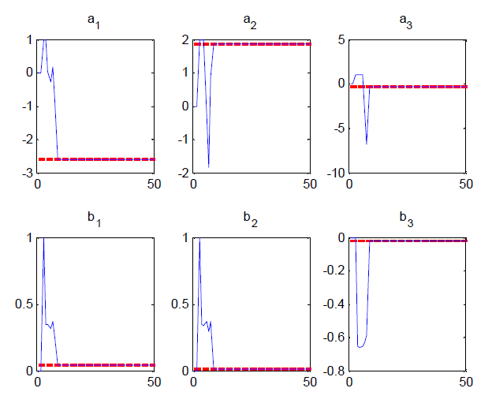
سرعت همگرایی بیشتر؟

Slide 22
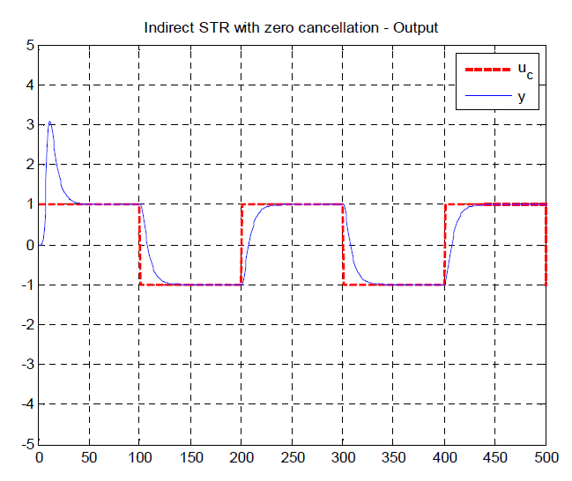

Slide 23
